Slide 1
Hadoop + Spark 大数据课程项目
基于 Hadoop 与 Spark 的
Stack Overflow Oracle 运维文本聚类去重
两阶段：BisectingKMeans 主题聚类 + 簇内 MinHashLSH 去重
152,758
Oracle 问答问题
ORA 错误码
领域强信号 (D2)
precision 0.81
LLM-Judge · n=32 (D1)
K=25→150
主题聚类粒度实验
数据来源：Stack Overflow / Stack Exchange · oracle-database 标签问答
汇报小组成员：张之麒 顾祎炜 张万博 沈洪萱 陈虹玉 刘轩同

Slide 2
CONTENTS
02 / 27
目录
01
研究背景与数据挑战
Oracle 问答文本的复杂性与数据画像
02
系统架构与两阶段方法
HDFS/YARN/Spark 分工，主题聚类 + 簇内去重
03
三项创新 D1–D3
诚实评测、ORA 领域特征、主题×去重视图
04
实验与结果
K 值实验、重复问题组产出与真实案例
05
系统演示与总结
网页 + 命令行 Demo、局限与小组分工

Slide 3
01
研究背景与数据挑战
明确 Oracle 问答文本的复杂性与数据画像
03 / 27

Slide 4
01 研究背景与数据挑战
04 / 27
项目与数据集介绍
选题：运维文本聚类，目标平台 Stack Overflow。
对技术问答数据进行聚类与去重——把本质上相同、但表达方式不同的问题聚到一起。
研究对象
Stack Overflow 上 oracle-database 标签下的 Oracle 数据库运维、开发与故障排查问答文本。
数据形态
JSON 半结构化数据，无监督任务，无人工重复标签。
HDFS 输入路径
hdfs:///user/bigdata/stackoverflow/.../oracle_database_questions.json
152,758
原始问题数量
203,393
回答数量
29,937
无人回答的问题
589 MB
原始 JSON 体量

Slide 5
01 研究背景与数据挑战
05 / 27
数据挑战：为什么这不是普通文本聚类
核心字段及项目用途
HTML / 代码 / 日志混杂
正文含 <code>、SQL、堆栈、URL，需清洗但不能误删关键线索
字段 | 项目用途
title | 核心聚类文本
body | 核心聚类文本
tags | 补充主题 / 标签分桶
score | 选择簇内代表问题
answers | 增强特征（高分回答）
Oracle 专有符号
ORA-12514、tnsnames.ora、JDBC Thin、PL/SQL 等具诊断意义
表达差异大
同一问题写成 limit rows / fetch first / rownum / top N
长尾分布严重
SQL 大主题问题极多，驱动/权限/版本等细主题易被吞并
缺少重复标签
没有人工标注 duplicate pairs，只能无监督聚类 + 相似度筛选

Slide 6
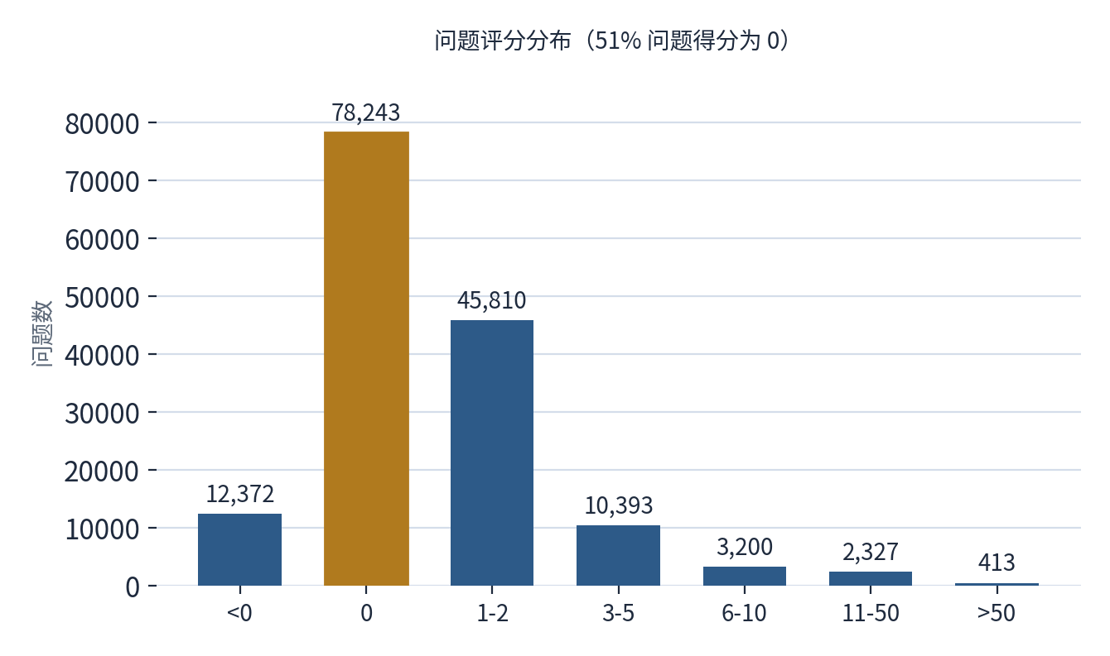
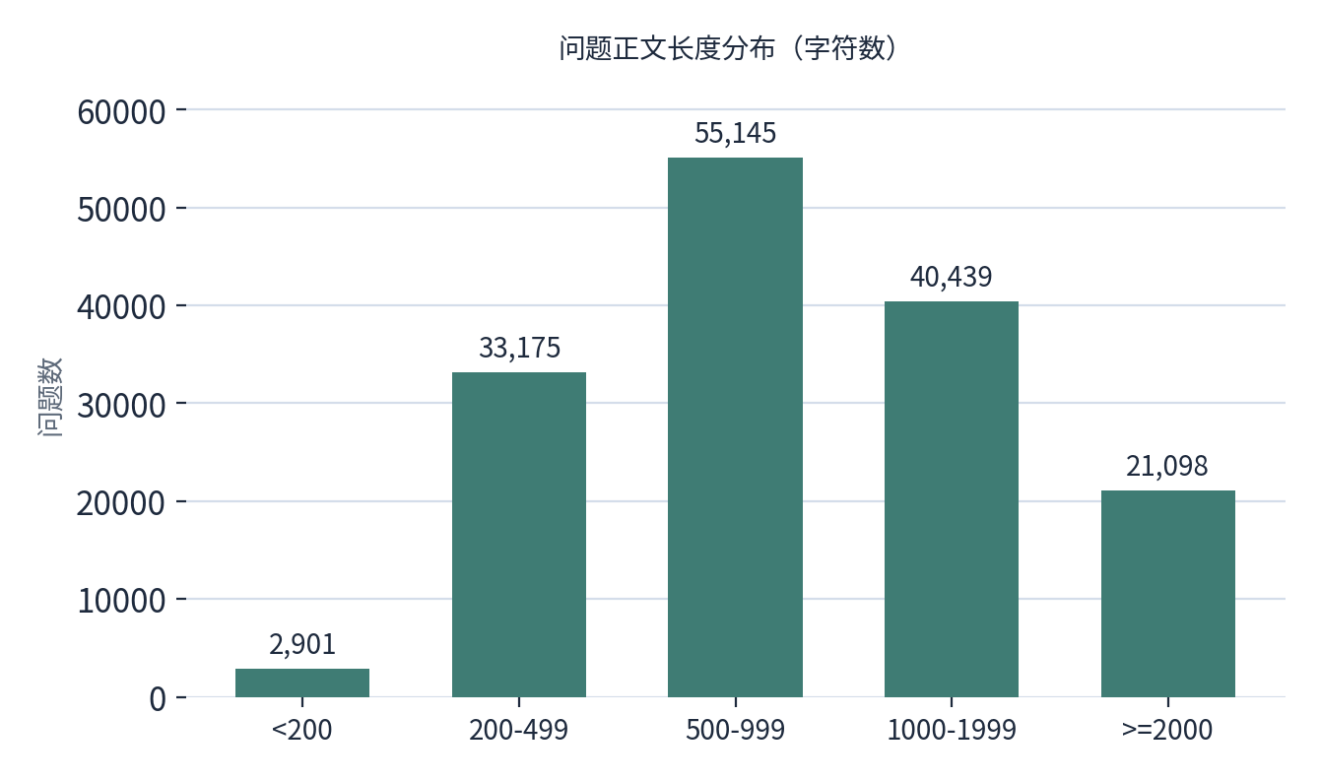
01 数据画像（真实 EDA）
06 / 27
评分与文本长度分布：长尾、低分主导
解读：51% 的问题得分为 0、近 2 万条问题正文超 2000 字符 —— 低质量短问与长堆栈并存，决定了清洗与特征工程必须兼顾噪声过滤和关键线索保留。

Slide 7
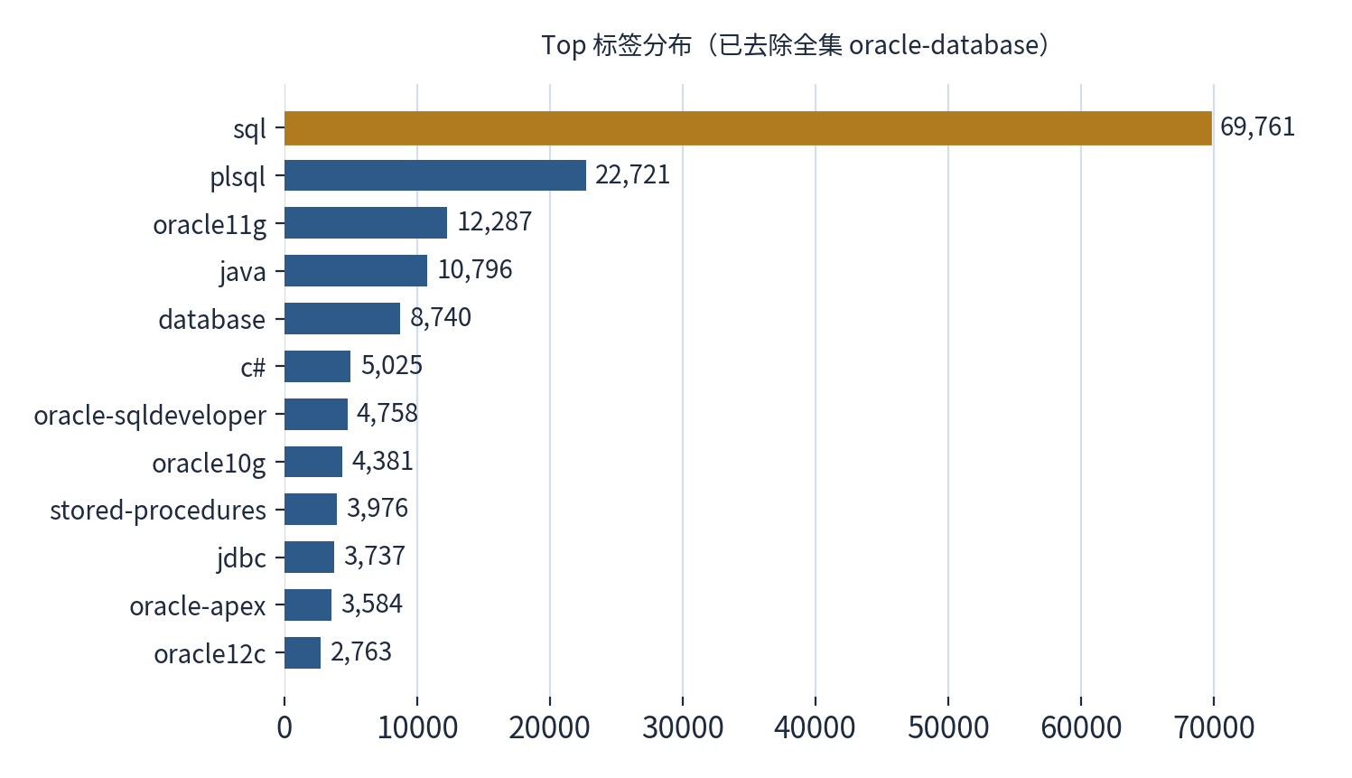
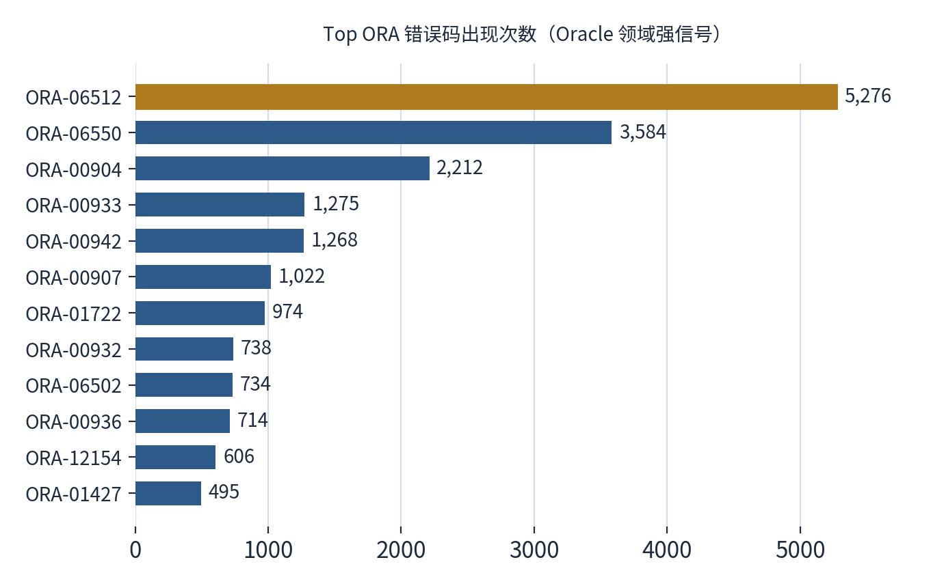
01 数据画像（真实 EDA）
07 / 27
标签与 ORA 错误码分布：领域信号的来源
解读：sql / plsql 等少数标签占据绝大多数问题；ORA 错误码高度集中，ORA-06512 出现 5,276 次 —— 这是 Oracle 问答独有的领域强信号（D2 的出发点）。

Slide 8
02
系统架构与两阶段方法
HDFS 存储、YARN 调度、Spark 计算；从主题聚类到簇内去重
08 / 27

Slide 9
02 系统架构与两阶段方法
09 / 27
系统架构：三节点集群处理链路
HDFS
分布式存储
原始 JSON、增强 Parquet、聚类结果、去重结果
一句话分工
Hadoop 解决
“数据放哪、资源怎么调”
Spark 解决
“数据如何并行计算”
集群规模
master + worker1 + worker2 三节点
YARN
资源调度
调度 Driver / Executor，监控 Spark Application 状态
Spark SQL
清洗与转换
读取 JSON/Parquet，字段选择、HTML 清洗、ORA 码抽取
Spark MLlib
向量化与建模
Tokenizer、TF-IDF、BisectingKMeans、MinHashLSH

Slide 10
02 系统架构与两阶段方法
10 / 27
数据管线：先生成 Parquet，再做多轮 K 实验
为什么生成 Parquet：Baseline 优化中发现反复读取 JSON、清洗长文本开销过大；改为先固化成列式 Parquet 中间层，减少重复解析、提升 Spark 作业稳定性，让后续多轮 K 值实验直接复用特征。
▶
▶
▶
▶
原始 JSON
152,758 问题 / 589 MB
清洗 + 抽取
去 HTML、抽 ORA 码
questions.parquet
干净文本 + ora_codes
features.parquet
TF-IDF 向量复用
多轮 K 实验
K=50/100
Parquet 是列式存储：只读需要的列、压缩率高，是“探索式多轮实验”的工程前提。

Slide 11
02 系统架构与两阶段方法
11 / 27
为什么不能直接用 cluster_id 去重
Baseline：只做主题聚类是不够的
纯 KMeans 容易出现“超级大簇”——一个簇里塞进几千甚至几万条同主题问题。
同簇 ≠ 重复
“都是 SQL 查询问题”和“是同一个问题”完全是两回事。聚类只能把候选范围缩小，
真正的去重必须在簇内继续做相似度筛选。
结论
Baseline 是必要起点，但不是最终去重系统 → 引出两阶段设计。
两阶段去重的核心直觉
阶段 1 · 粗聚类
BisectingKMeans 把 152K 问题切成 K 个主题，搜索空间 O(N²) → Σ O(nᵢ²)
阶段 2 · 簇内精筛
每个主题内部独立跑 MinHashLSH，阈值可放宽到 0.65 而不爆炸
产出 · 重复组
簇内相似边 → 连通分量 → 可展示、可核查的重复问题组

Slide 12
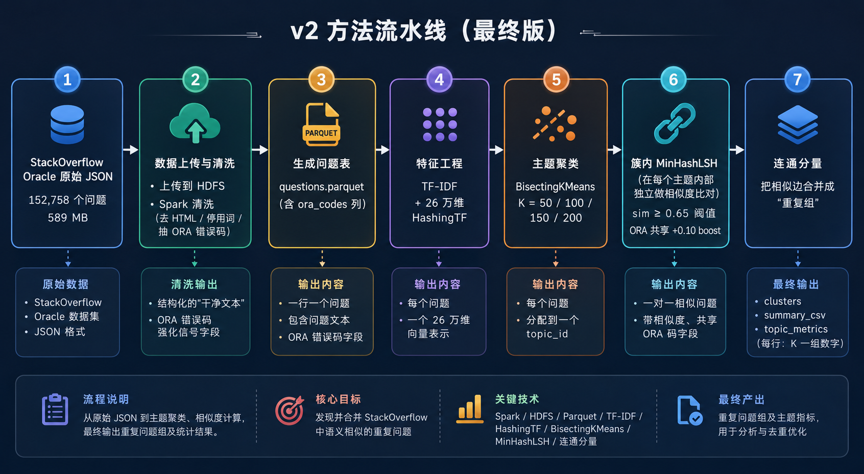
02 系统架构与两阶段方法
12 / 27
完整流水线：从原始 JSON 到重复问题组
七道工序：①原始 JSON → ②上传清洗 → ③questions.parquet → ④TF-IDF 特征 → ⑤BisectingKMeans 主题聚类 → ⑥簇内 MinHashLSH（+ORA boost）→ ⑦连通分量得到重复组。

Slide 13
03
三项创新 D1–D3
在标准两阶段范式之上叠加的差异化设计
13 / 27

Slide 14
03 三项创新 D1–D3
14 / 27
在标准两阶段之上，我们多做的三件事
两阶段（主题聚类 + 簇内 LSH）是这类去重的标准范式；我们的差异化在于把课程项目做出“工业界态度”——三项创新都来自真实踩坑，而非论文关键词。
D1
三层诚实评测
原始核验 → 参数扫描 → 人工审核；无标签就显式声明 pending，不伪造 F1
D2
ORA 错误码强信号
正则抽 ORA-XXXXX 成结构化特征，相似度 +0.10 领域 boost 与“救回”机制
D3
主题 × 去重双层视图
把主题分布与去重结果 join，回答“哪类问题重复率最高、能压缩多少”

Slide 15
03 创新点 D2
15 / 27
ORA 错误码：把领域知识注入相似度计算
洞察
两个问题都提到 ORA-04031，几乎一定是同一类运维问题；但通用 TF-IDF 只按词频给权重，看不到这种领域先验。
做法（三步）
1 预处理用正则 \bORA-\d{4,5}\b 抽出 ora_codes 数组列
2 簇内出对后：若两问共享 ORA 码，similarity += 0.10（封顶 1.0）
3 救回机制：raw 相似度 0.55–0.65 但共享 ORA 码的对被拉回，标记 ora_rescued
诚实边界
+0.10 是经验系数、非学习所得；不同 ORA 码语义距离不同，当前一视同仁——已写入 PPT。
if src.ora_codes ∩ dst.ora_codes ≠ ∅ :
similarity = min(1.0, sim + 0.10)
ORA 覆盖广、且高度集中（见上图），是高质量的去重先验。

Slide 16
03 创新点 D1
16 / 27
三层诚实评测：拒绝伪造指标
L1 原始数据核验
validate_raw_data.py → SHA256、问题/回答数完全可复现
不依赖人工
双重评测 · v2 主结果
LLM-as-Judge（sim ≥ 0.65，n = 32）
precision = 0.8125
95% CI [0.65, 0.91]
人工标注交叉验证（52 条）：0.731，CI [0.60, 0.83]
两种独立评测一致指向 0.73–0.81；不计 F1（152K 无 recall 分母）。
L2 参数扫描
多组 LSH 参数真实运行，记录候选数 / 簇数 / 相似度 / 耗时
不依赖人工
L3 人工审核
review_candidates.csv 人工标注 → 真实 precision；未标注显式 pending
依赖人工

Slide 17
03 创新点 D3
17 / 27
主题 × 去重双层视图：从算法结果到业务洞察
单独看任一条链路都不完整
· 只看主题聚类：能讲“分成 K 个主题”，答不了“重复有多少”
· 只看 LSH 去重：能讲“找到 X 组重复”，答不了“重复集中在哪类”
我们的做法
对每个 topic_id 计算：主题大小、簇内重复组数、被合并问题数、去重率 dedup_ratio、主题关键词、代表性重复对。
业务价值
直接告诉运维团队：哪类 Oracle 问题重复率最高、去重后知识库能压缩多少——operationalization 的最后一公里。
去重集中在哪类问题（实测）
· 重复组高度集中在 SQL 语法错误与 ORA 报错类主题
· 最大重复组（4 题）：ORA-00907 “missing right parenthesis” 的多种表述被合并
· group by 报错（ORA-00979）：“not a group by” 的不同写法聚为一组
· 业务含义：知识库去重应优先合并 SQL 报错类问答，压缩收益最高
每个 topic_id 的 dedup_ratio 双层视图由 build_topic_dedup_view.py（topic × clusters join）生成。

Slide 18
03 三项创新 D1–D3
18 / 27
我们 vs 对照组：相同的范式，差异化的深度
✅ 相同的标准方法论：两阶段（BisectingKMeans 主题聚类 + 簇内 MinHashLSH）、簇内相似边→重复组——这是该问题的公认范式。
维度 | 对照组 | 我们 v2（差异化）
特征工程 | 标准 TF-IDF | TF-IDF + ORA 错误码领域特征（D2）
ORA 利用 | EDA 提及，未进入算法 | 结构化特征 + 相似度 +0.10 boost + 救回机制
评测方式 | 直接给出 precision/recall/F1 | LLM-Judge 32 条 precision=0.81（CI[0.65,0.91]）；人工 52 条 0.73 交叉验证
分档评测 | 无 | 按相似度档分层报告 precision 与置信区间
业务视图 | 单一重复组列表 | 主题 × 去重交叉视图（D3），各主题去重压缩比
Demo | 静态截图 | 静态网页 + 命令行 demo，可交互查询

Slide 19
04
实验与结果
K 值实验、簇内去重组数与高置信案例
19 / 27

Slide 20
04 实验与结果
20 / 27
K 值扫描 25 / 50 / 100 / 125 / 150：最终选定 K=50
用数据说明最终 K 不是经验拍脑袋，而是在“控制最大簇”与“避免碎片化”之间的平衡。
指标 | K=25 | K=50 ★ | K=100 | K=125 | K=150
silhouette | −0.010 | −0.006 | −0.017 | −0.022 | −0.031
最大簇规模 | 41,312 | 35,914 | 27,552 | 22,147 | 21,316
最大簇占比 | 27.0% | 23.5% | 18.0% | 14.5% | 13.9%
中位簇大小 | 1,452 | 1,175 | 591 | 352 | 297
最小簇大小 | 374 | 200 | 61 | 37 | 32
重复问题组数 | 38 | 39 | 37 | 38 | 35
最终选 K=50：silhouette 略好、簇大不丢跨簇真重复、重复组最多；K=25/125/150 待补充实测结果。

Slide 21
04 实验与结果
21 / 27
簇内 MinHashLSH 去重：最终重复问题组
最终产物不是 cluster_id，而是可展示、可核查的“重复问题组”（连通分量）。
指标 | K=25 | K=50 | K=100 | K=125 | K=150
相似问题对数 | 45 | 43 | 41 | 40 | 40
重复问题组数 | 38 | 39 | 37 | 38 | 35
涉及问题数 | 80 | 81 | 77 | 78 | 74
最大组规模 | 4 | 4 | 4 | 4 | 4
平均相似度 | 0.712 | 0.726 | 0.728 | 0.728 | 0.727
簇内相似度阈值 | ≥0.65 | ≥0.65 | ≥0.65 | ≥0.65 | ≥0.65
对照 v1 全局 LSH：sim≥0.85 仅 2 对；v2 簇内放宽到 0.65。最终取 K=50：39 组重复，簇大、不丢跨簇真重复。

Slide 22
04 实验与结果
22 / 27
实战踩坑：Spark Lineage 截断（K=100 触发，4.5h → 5min）
K=100 跑流水线撞到的真实 Spark 性能陷阱：同样输入、同样输出（41 条边 → 37 组），调度方式相差约 10000 倍。
【现象】K=100 LSH 跑完、similar_pairs 已写盘（41 行），但连通分量卡住：15 轮 × 18 分钟 ≈ 4.5 小时；K=50 同段代码 35 分钟跑完。
【根因】Spark 惰性求值：edges 是 100 个簇 LSH 结果 union 出的「计算计划」而非数据。每轮迭代触发 action 就从头重跑 100 个 topic 的 MinHashLSH（152K 文档过一遍），15 轮 = 重算 15 次。
【修复】写盘后从 parquet 重读、截断 lineage：edges = spark.read.parquet(...)。新计划只是「读 41 行文件」，无上游依赖。
【本质】两版输出完全一致，差异只在调度——慢版每轮重算边的来源，快版直接读硬盘已算好的边。
版本 | 连通分量 | task 速度
原版 · 内存 union | 4.5 小时 | 1–8 秒
修复 · 重读 parquet | 5 分钟 | 30 毫秒
~ 10000× 加速，输出完全一致（41 条边 → 37 组）
edges.write.parquet(pairs_out)
edges = spark.read.parquet(pairs_out) # 断 lineage
build_connected_components(spark, edges)

Slide 23
04 实验与结果
23 / 27
真实重复案例：表达不同，技术意图一致
我们不把同簇问题直接判为重复，而是在簇内用 MinHashLSH 算相似度，再人工核查代表性案例。
相似度 | 问题 A | 问题 B | 说明
0.867 | join with lookup and groupby | join with lookup and group by | 仅 groupby / group by 写法差异
0.864 | How to compare two different rows of two different tables? | ... and update a third table? | 同一比较需求，后者多一步更新
0.850 | Correlation and analytic function | Correlation function over analytic function | 词序不同，语义一致
0.76 | Error is missing right parenthesis | ORA-00907: missing right parenthesis error | 同一报错多种表述（4 题大组）
0.75 | NOT a group by expression SQL | not a group by oracle | 同一 group by 报错 ORA-00979

Slide 24
05
系统演示与总结
网页 + 命令行 Demo、局限与小组分工
24 / 27

Slide 25
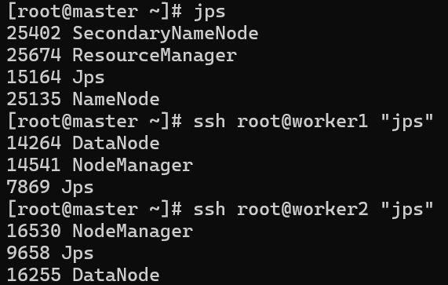
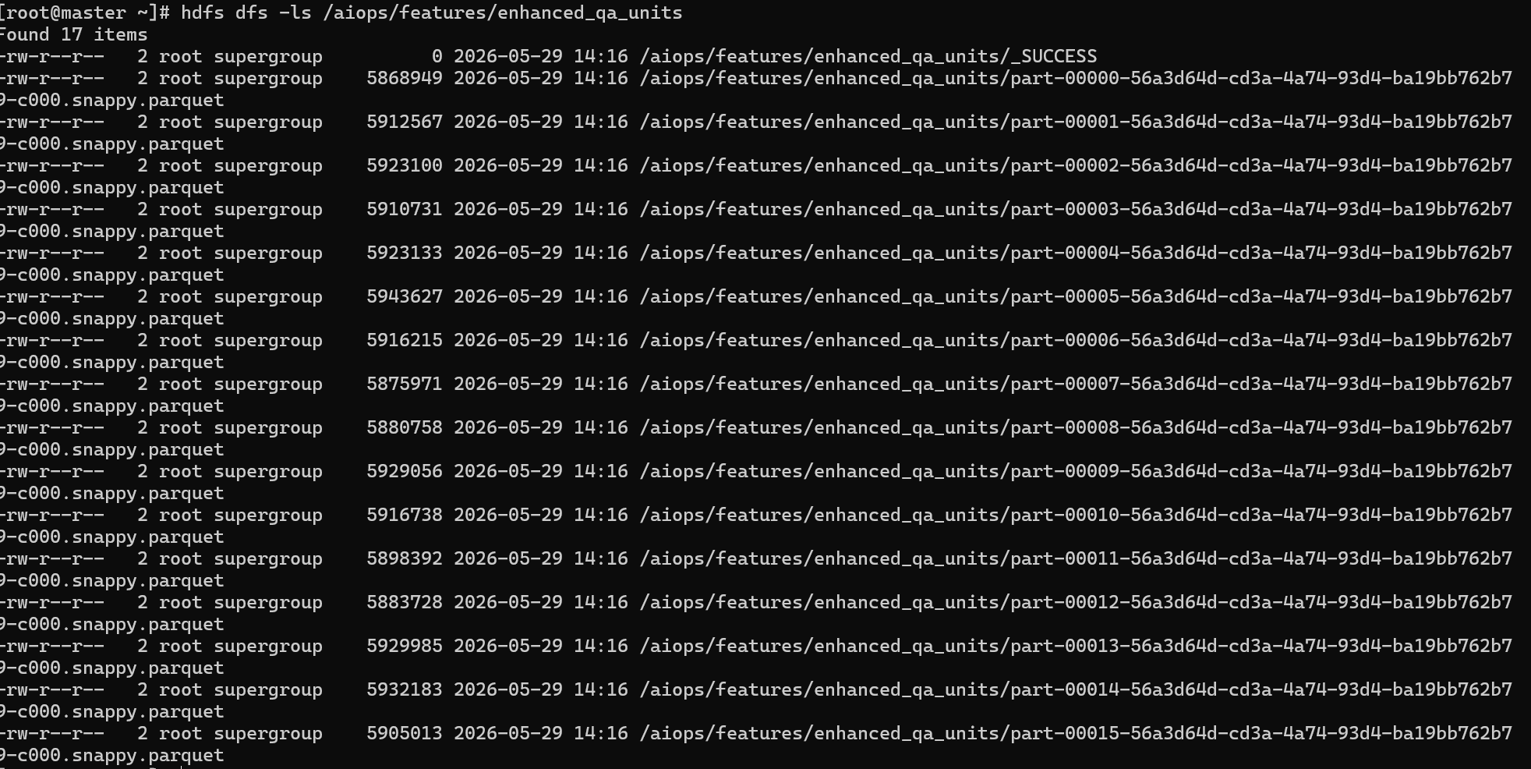
05 系统演示与总结
25 / 27
系统 / 结果演示：网页 + 命令行双 Demo

Slide 26
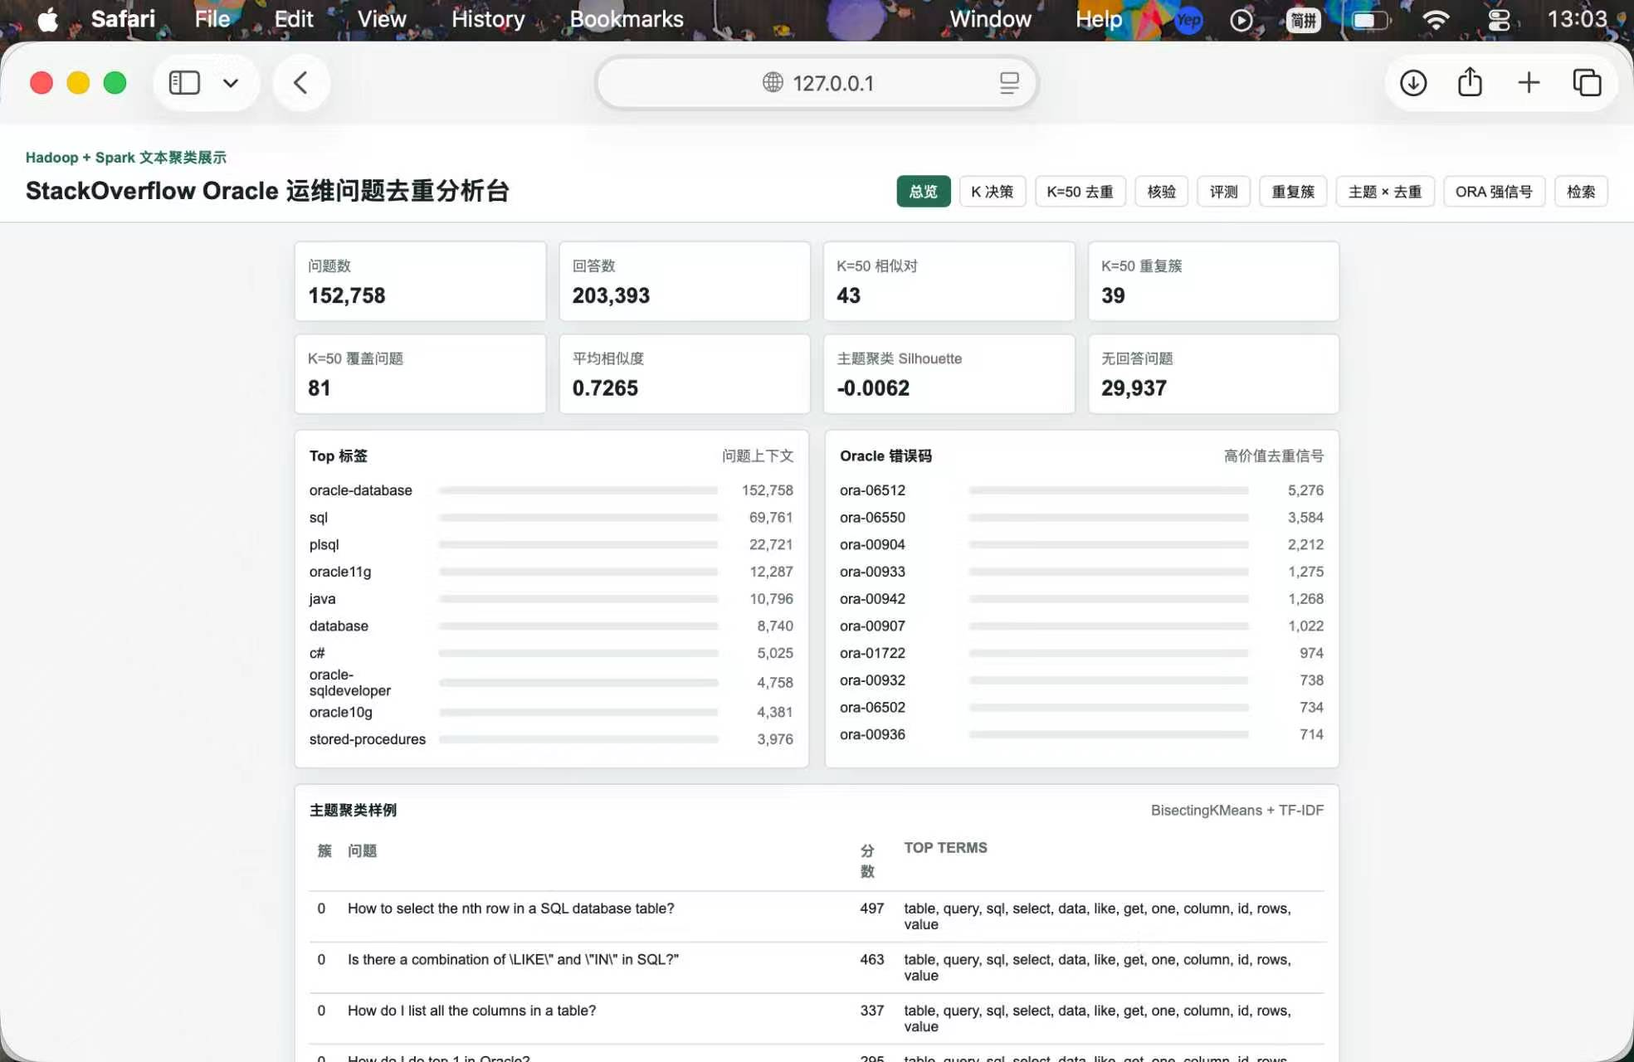

Slide 27
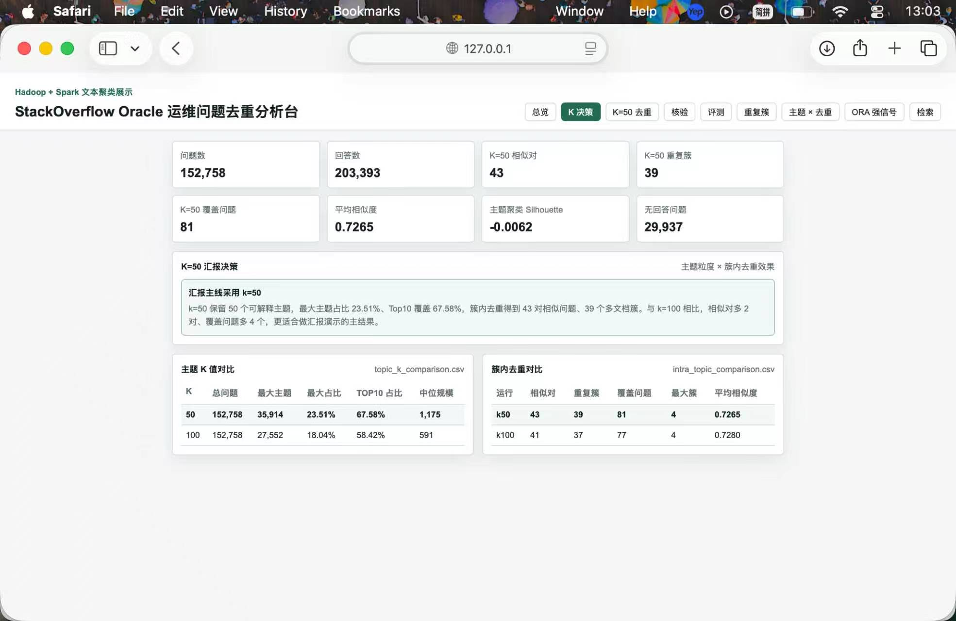

Slide 28
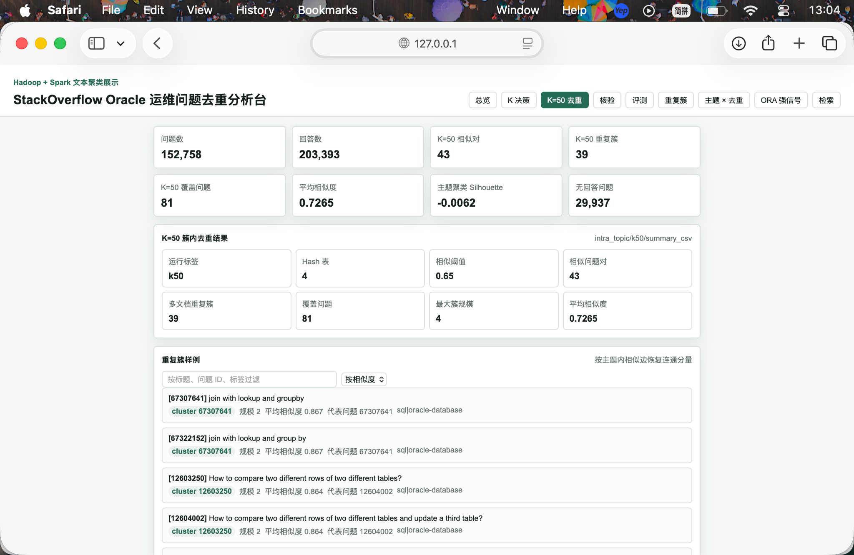

Slide 29
05 系统演示与总结
26 / 27
总结：完整的分布式聚类到去重链路
完成 三节点 Hadoop/Spark 集群处理 152,758 条 Oracle 问答，全链路打通
局限与未来工作
· TF-IDF 偏词频，对深层语义理解有限
· 缺人工重复标签，无法算严格 recall / F1
· MinHashLSH 基于词集合，漏掉表达完全不同但语义相同的问题
· 部分大簇仍较宽泛，SQL 类问题可继续细分
方法 两阶段去重：BisectingKMeans 主题聚类 + 簇内 MinHashLSH + 连通分量
创新 D1 诚实评测 · D2 ORA 领域特征 · D3 主题×去重视图
产出 重复问题组 39 组（K=50） + precision 0.81（LLM-Judge CI[0.65,0.91]） + 网页/命令行 Demo

Slide 30
05 系统演示与总结
27 / 27
小组分工（6 人）
成员 | 负责模块 | 核心贡献
顾祎炜 | 集群环境与运维 | 三节点 Hadoop + YARN + Spark 部署，HDFS/YARN/Web UI 可用性验证
张之麒 | 数据工程与 EDA | JSON→JSONL、HDFS 上传、Spark 清洗、Parquet 中间层、全部 EDA 统计与图表
刘轩同 | 主题聚类与 K 值实验 | TF-IDF 特征工程、BisectingKMeans、K=25/50/100/125/150 实验与大簇分析
张万博 | 簇内去重与领域特征 | MinHashLSH 簇内去重、连通分量、ORA 错误码 D2
沈洪萱 | 评测与 Demo | 三层诚实评测 D1、人工标注、precision/Wilson CI、网页+命令行 Demo、D3 视图
陈虹玉 | PPT 与汇报材料 | 汇报 PPT 制作与排版、素材整理、答辩演练协调

